Slide 1
EVRAZIJA
7. RAZRED

Slide 2
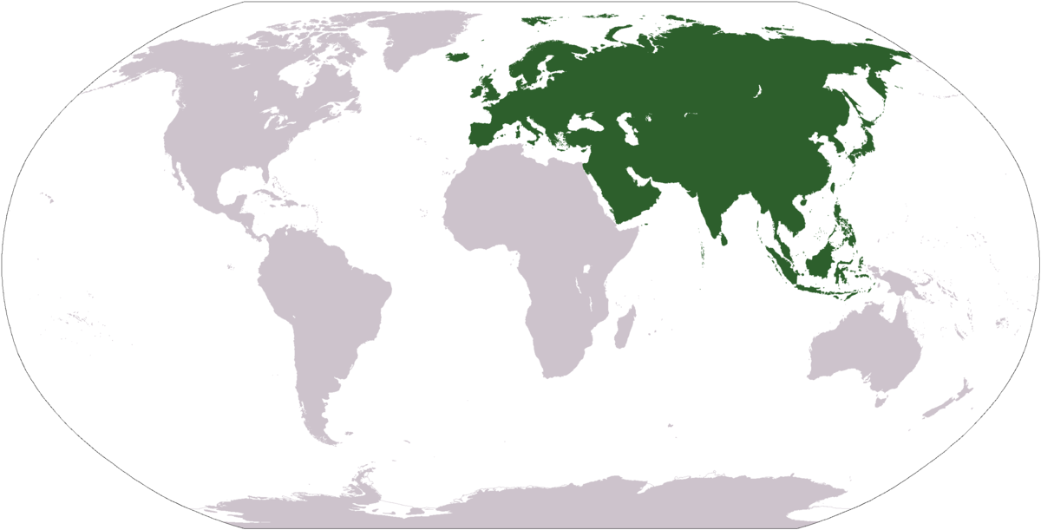

Slide 3


Evrazija – ena ali dve celini?
Evrazija je skupno ime za Evropo in Azijo.
Zaradi razlik med naravnimi in družbenimi značilnostmi Evropo in Azijo obravnavamo kot samostojni celini.
Meja med njima je dogovorjena.

Slide 4
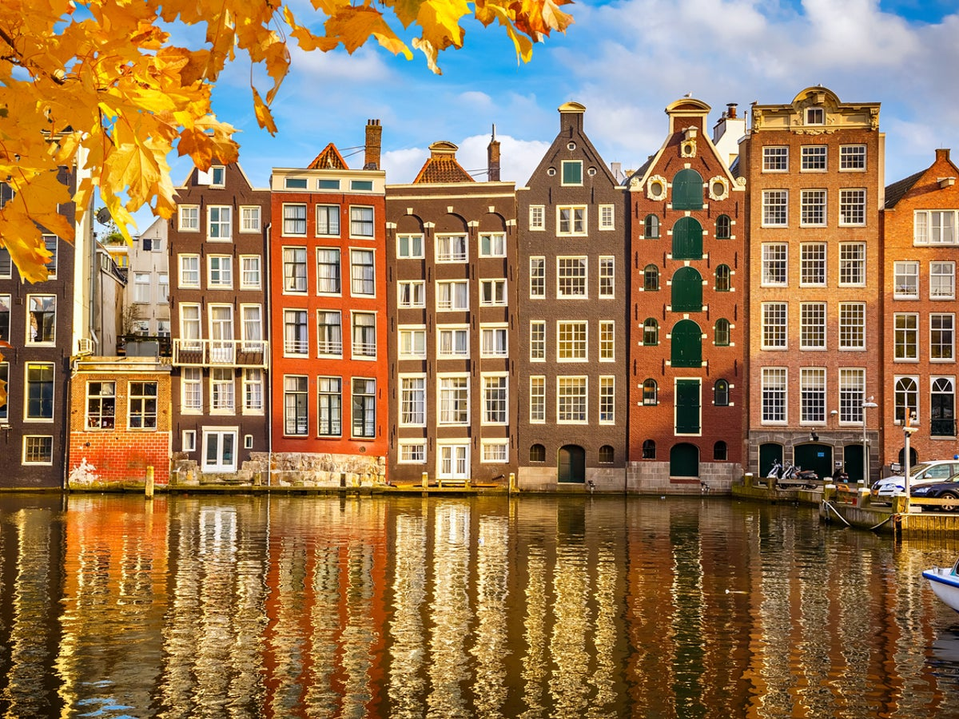

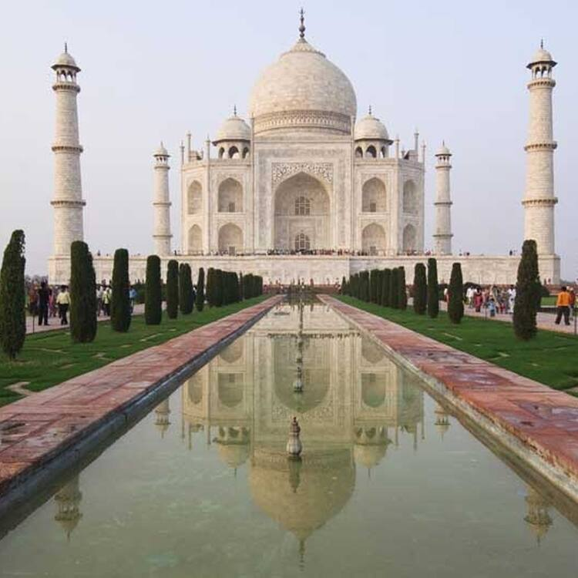
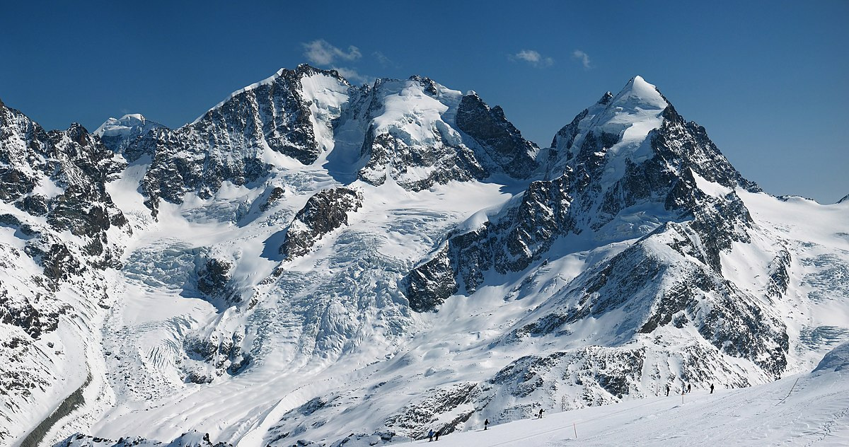
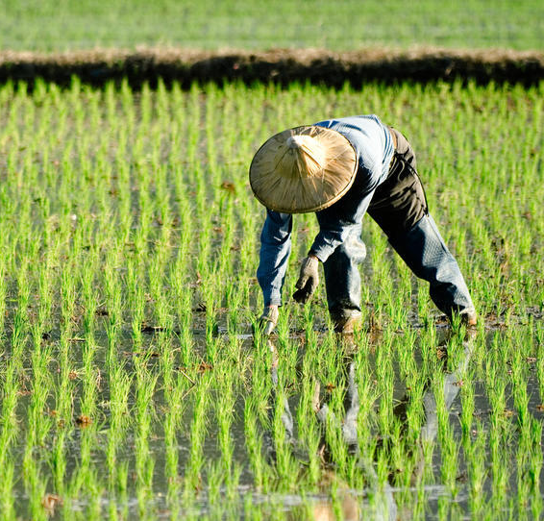
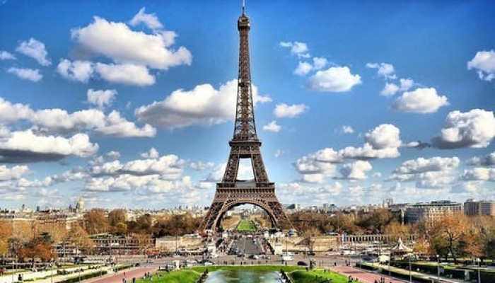
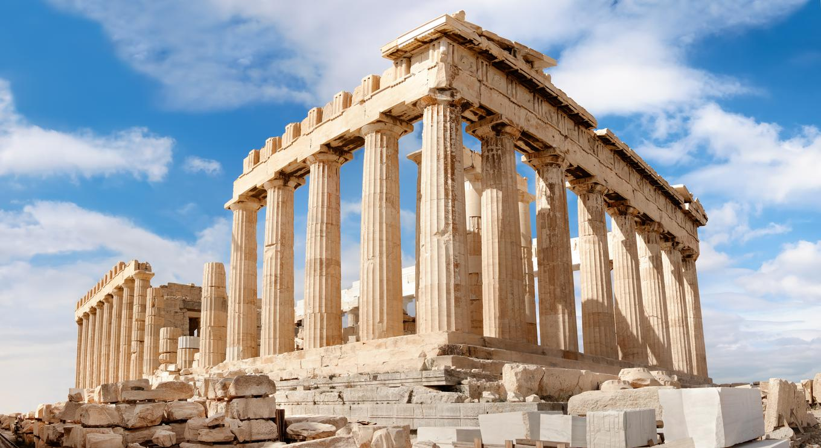
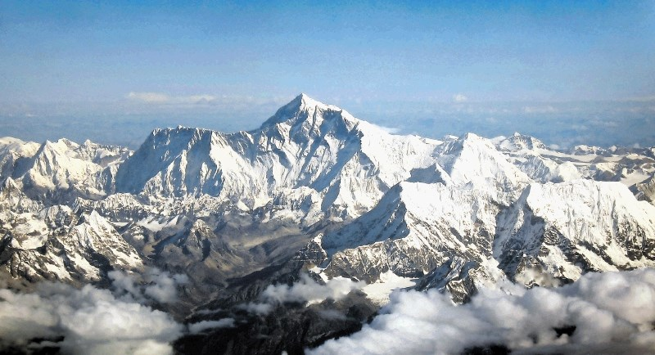
EVROPA
Zelo razčlenjena, gosto poseljena. Naravno okolje je močno spremenjeno. Ima visoko razvito kmetijstvo, industrijo in turizem.
AZIJA
Zelo raznolika, gosto in neenakomerno poseljena. V Aziji živi več kot polovica svetovnega prebivalstva.

Slide 5
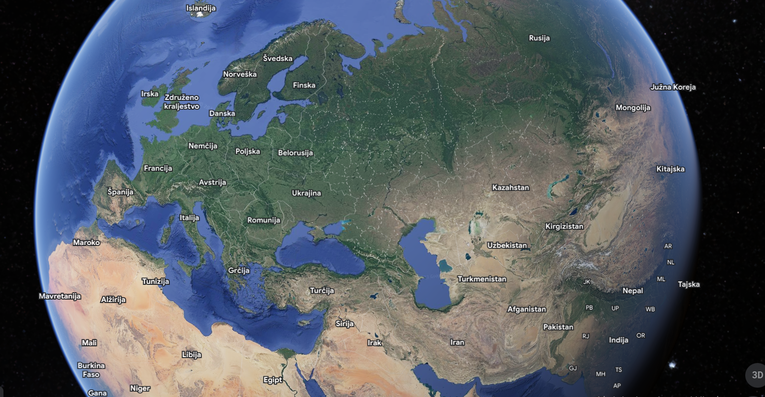
Meja med Evropo in Azijo
gorstvo Ural
reka Ural
Črno morje
Kaspijsko jezero
gorstvo Kavkaz
ožini Bospor in Dardanele

